Slide 1


Установочный семинар
для участников третьего этапа Всероссийского конкурса
«Учитель года России»
Конкурсное испытание заочного этапа «Методическая мастерская»
Диденко Вера Валентиновна,
старший преподаватель
ЦУО ТОИПКРО

Slide 2
Конкурсное испытание
«Методическая мастерская»
Цель конкурсного испытания:
демонстрация конкурсантом методической компетентности и собственного опыта в вопросах обучения и воспитания
ИЛИ
демонстрация методической грамотности, соотнесения педагогической теории с практикой, способности к анализу, осмыслению и представлению своей педагогической деятельности.
Формат конкурсного испытания:
содержательная экспертиза представленных конкурсных материалов, описывающих методические практики организации процесса обучения и воспитания обучающихся в соответствии с ценностными ориентирами и современными социокультурными тенденциями развития образования
ИЛИ
представление конкурсантами концептуальных методических подходов, основанных на опыте работы

Slide 3
Методическая компетентность
вид профессиональной компетентности, и система знаний, умений и навыков, необходимых для эффективного осуществления профессиональной деятельности педагога (Т.К. Клименко )
это процесс и результат овладения системой методических навыков, знаний, умений и готовность к их реализации в профессиональной деятельности
совокупность методических знаний, операционно-методических и психолого-педагогических умений, формируемых в процессе профессиональной подготовки педагога, а также технологическую готовность профессионально использовать в учебном процессе современные коммуникативные и информационные технологии, методики и приёмы, адаптируя их к различным педагогическим ситуациям (Т.Н. Гущина)
Методическая компетентность формирует ценностные ориентиры педагога, его готовность к творческой самореализации в педагогической деятельности, а также определяет способность к методической рефлексии, умение критически оценивать и переосмысливать качество собственной обучающей деятельности, анализировать эффективность используемых приёмов и упражнений.

Slide 4
Конкурсное испытание
«Методическая мастерская»
Цель конкурсного испытания:
демонстрация конкурсантом методической компетентности и собственного опыта в вопросах обучения и воспитания
ИЛИ
демонстрация методической грамотности, соотнесения педагогической теории с практикой, способности к анализу, осмыслению и представлению своей педагогической деятельности.
Формат конкурсного испытания:
представление конкурсантами концептуальных методических подходов, основанных на опыте работы
Технические требования:
  компьютерная презентация (до 20 сл.)
  пояснительная записка (до 5 стр.; шрифт Times New Roman, кегль 14, интервал 1,5, поля 2 см).

Slide 5
Критерии оценивания
конкурсного испытания «Методическая мастерская»
1. Актуальность и результативность
1.1. понимает методические основания организации процесса обучения и воспитания в соответствии с направлениями государственной образовательной политики
1.2. учитывает в своей педагогической деятельности вызовы времени и социокультурные тенденции развития образования
1.3. анализирует и актуализирует конкретные запросы разных групп участников образовательных отношений при выборе методического инструментария
1.4. ориентирован на результативность и продуктивность при использовании разных методов преподавания
1.5. демонстрирует в презентации своего педагогического опыта эффективную методическую практику, направленную на поддержку мотивации и интереса обучающихся
2. Научная корректность и методическая грамотность (в том числе в использовании электронных средств обучения)
2.1. опирается на корректные теоретические основы при демонстрации своего педагогического опыта
2.2. обосновывает актуальность, целесообразность и эффективность применяемых технологий/методов/приемов при представлении своего педагогического опыта
2.3. точно использует профессиональную терминологию и владеет современным понятийным аппаратом педагогики и психологии
2.4. демонстрирует понимание основ проектирования образовательного процесса и подходов к оцениванию его результатов
2.5. проявляет адекватное рефлексивное отношение к своей педагогической деятельности и профессиональному развитию
3. Информационная и языковая культура
3.1. выбирает целесообразные методические подходы при работе с разными источниками информации (в том числе с электронными образовательными ресурсами)
3.2. демонстрирует умение методически обоснованно использовать разные стратегии взаимодействия с обучающимися
3.3. демонстрирует логическую последовательность (планирование) и подведение итогов (анализ и осмысление)
3.4. выбирает удачное представление информации (иллюстрации, содержательное наполнение слайдов, удобное расположение материала)
3.5. демонстрирует оригинальность и адекватность дизайна (грамотные цветовые решения, оригинальность стиля, сбалансированность разных способов структурировании информации)

Slide 6
Систематизация опыта работы
О себе
Анализ текущей ситуации (выявление проблем и противоречий в своей деятельности, учет условий и социальный заказ)
ПОБЕДИТЕЛЬ :
Всероссийский конкурс Молодой учитель -2012
Региональный конкурс Педагогические горизонты - 2016
Региональный и муниципальный этап конкурса Учитель года – 2018
Конкурс на назначение стипендии губернатора Томской области (3 года подряд)
Конкурс на присуждение премий лучшим учителям России за достижения в педагогической деятельности 2019
Региональный конкурс "Наставничество в образовании-2019"
            ПРИЗЕР:
            Региональный этап Всероссийского конкурса «Мой лучший урок»
            Областной конкурс современных образовательных ресурсов для педагогов
            Региональный конкурс "Лучшие практики наставничества - 2020"
Определение целей и задач педагогической деятельности
Анализ литературы и опыта коллег по обозначенной проблеме
Выбор оптимальных технологий, адекватных ресурсам и обстоятельствам
Применение технологии или практики
Оценка результативности применения технологии
Корректировка (при необходимости)
Представление методической системы педагогическому сообществу

Slide 7
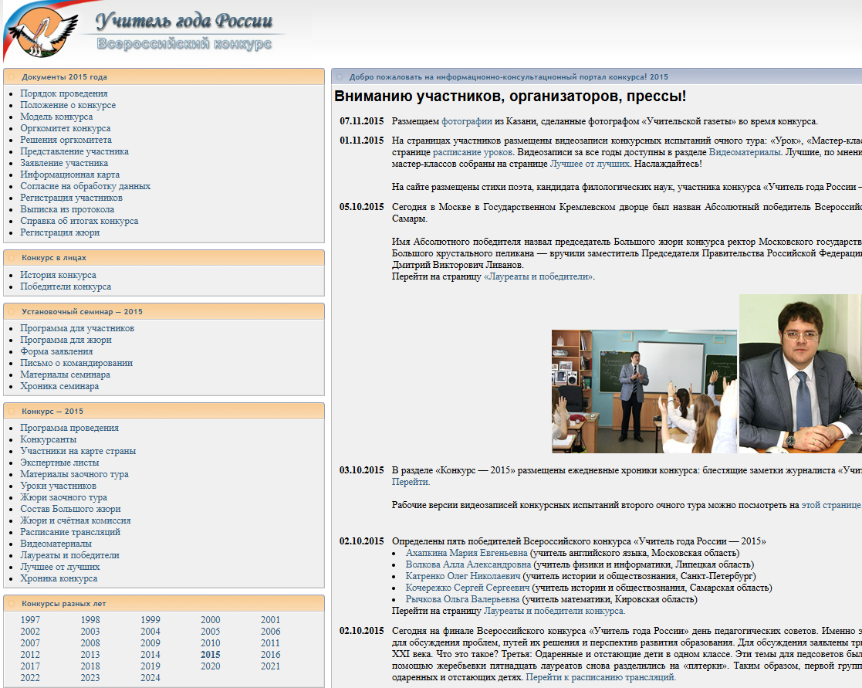

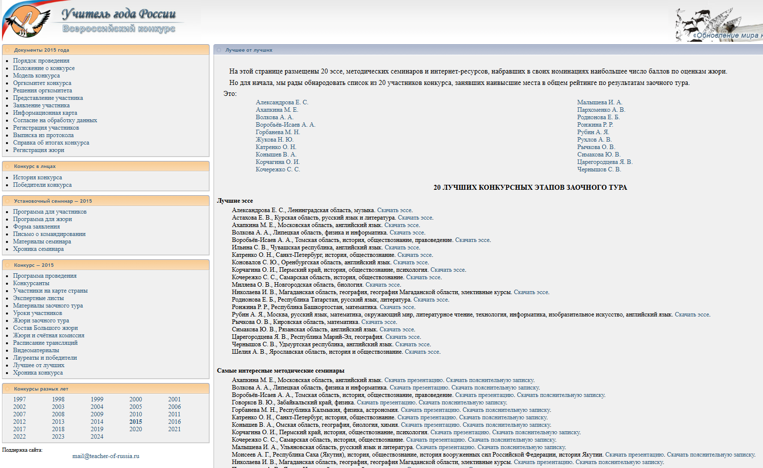
!

Slide 8

Всероссийский конкурс «Учитель года» 2014
Конкурсное задание
«Методический семинар»

Slide 9
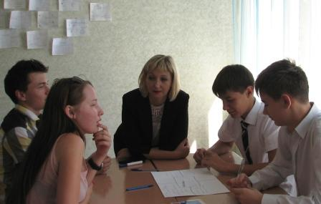
Тема: «Формирование навыков коммуникации
и сотрудничества в рамках предмета «Биология»
Проблема:
ученики обладают высоким уровнем знаний и показывают стабильные результаты, тем не менее, теряются в новой ситуации, ограничены в гибкости мышления, что в современном быстроменяющемся мире необходимо.
Предложение:
надо повышать не только активность детей (внешний фактор), но и самостоятельность (внутренние изменения), что даст необходимый развивающий эффект.
Развивающий эффект:
формирование навыков коммуникации и сотрудничества, одних из актуальных навыков XXI века в условиях становления информационного общества, когда умение человека добывать и передавать любого рода информацию делает его успешным и конкурентоспособным.

Slide 10
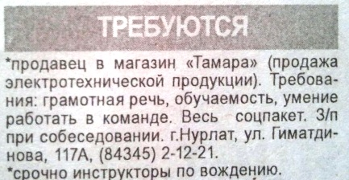

Условия возникновения и становления
педагогического опыта. Актуальность выбранной темы.
Факторы, оказавшие влияние на возникновения и становления педагогического опыта.
Внедрение новых
ФГОС
Курсовая
подготовка
Изучение опыта коллег
Изучение международных образовательных стандартов
Диагностика
собственного
опыта
Актуальность темы:
обусловлена потребностями современного общества

Slide 11
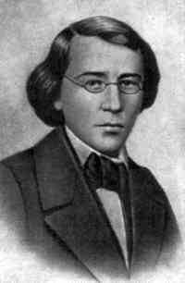
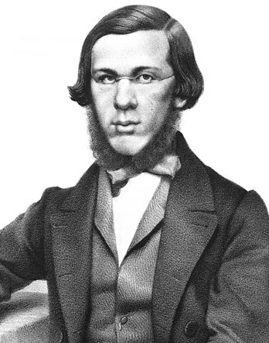
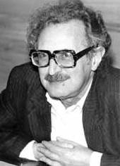
Подходы к теме в истории отечественной педагогики
Защищали осмысленность и
сознательность обучения, активность
и самодеятельность учащихся, выступали
за развитие у них творческого мышления.
Чернышевский Н.Г.
(1828 – 1889)
Добролюбов Н.А..
(1836 – 1870)
Автор направления в педагогике: педагогика сотрудничества. «Педагоги и ученики рассматриваются в учебно-воспитательном процессе педагогики сотрудничества как равноправные партнеры».
Соловейчик С.Л.

Slide 12
Коммуникация + сотрудничество =
активное обучение интерактивное обучение (командная работа)
Коммуникация это общение, обмен мыслями, сведениями, идеями; передача того или иного содержания от одного сознания (коллективного или индивидуального) к другому. (Словари и энциклопедии на Академике).
Сотрудничество это способность людей работать вместе для достижения общих целей (Психологическая энциклопедия).
Интерактивное обучение это форма организации учебного процесса, ориентированная на более широкое, по сравнению с активным обучением, взаимодействие обучающихся друг с другом, и доминирование активности учащихся в процессе обучения.
Активное обучение
это организация и ведение учебного процесса, которые направлены на побуждение обучающихся к учебно – познавательной деятельности, посредством широкого использования как педагогических, так и организационно-управленческих средств, а также развитие коммуникативных, управленческих навыков учащихся, формирование у учеников таких качеств, как терпимость, уважение к иному, отличающемуся от своего мнению. (В.Н. Кругликов).
Командная работа это совместная деятельность группы людей связанных единым замыслом, стремящихся к общим целям и разделяющих ответственность за их достижения. (Тимергалиева М.М.).

Slide 13
4 принципа командной работы
  Обмен идеями; результаты взаимосвязаны: успех одного означает успех другого;
  ученики нуждаются друг в друге .
Позитивная взаимозави-симость
Одновремен-ное взаимодей-ствие
  Одномоментная запись идей; совместное обсуждение, каждый ученик по очереди высказывает свои предложения; итоговое решение принимает вся команда.
Индивидуаль-ная ответствен-ность
Равное участие
  В команде каждый должен предложить свою оригинальную идею и с ней публично выступить; «спрятаться», «пропустить» невозможно.
  У всех учеников в команде равный статус; для записи идей и на ответ дается одинаковое время; равная очередность при ответе в команде.

Slide 14
Цель и задачи
Цель: Формирование навыков коммуникации и сотрудничества на основе активного обучения и командной работы (интерактивное обучение) в рамках предмета «Биология».
Задачи:
Вовлечь школьников в командную деятельность для накопления опыта, осознание и принятие ценностей, а также для становления и совершенствования навыков коммуникации и сотрудничества.
Разнообразить формы деятельности обучающих в рамках предмета «Биология», способствовать развитию интереса к предмету.
Повысить результативность учебного процесса по предмету «Биология» посредством использования командной работы (интерактивного обучения), которое повышает мотивацию детей к обучению, обеспечивает прирост из знаний, умений, навыков, способов деятельности и коммуникации.
Содействовать проявлению самостоятельности и сотрудничества обучающихся, посредством не только учебной, но и внеурочной деятельности.
Предоставить обучающимся больше возможностей для осуществлении рефлексии и обратной связи.

Slide 15
Профессор социальной психологии Техасского университета Аронсон Элиот «Общественное животное. Введение в социальную психологию».
Урок без использования
командной работы:
Урок на основе командной работы:
учитель - источник знаний; акцент: учитель – учебный материал;
только один эксперт, знающий правильный ответ на любой вопрос – это учитель;
учитель задает вопрос и ждет индивидуальный ответ;
основан на конкуренции и соперничестве учеников;
каждый ребенок отвечает самостоятельно;
есть возможность у ученика «спрятаться», остаться невидимкой;
общение и коммуникация реализуются не в полной мере.
учитель не является единственным источником знаний, поскольку его нет в команде: акцент ученик-ученик; ученик – учебный материал;
эксперт – каждый ребенок, т.к. является для других учеников источником знаний;
вопросы задаются команде и решение принимается коллегиально;
предполагает сотрудничество;
каждый ученик ответственен за свою работу, именно она является частью командного успеха;
работает каждый ученик;
способствует общению и коммуникации, созданию комфортной обстановки.

Slide 16
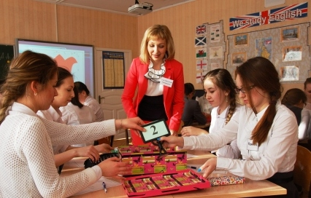
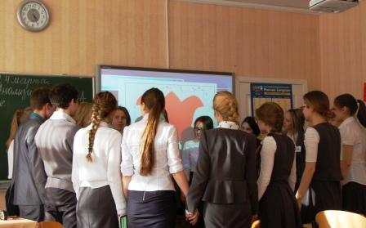

Условия формирования навыков
коммуникации и сотрудничества обучающихся
Активное обучение
Системно – деятельностный подход
Командная
работа (интерактивное обучение)
Коммуникативная компетентность
Окружающая среда
Информационная компетентность
«Метод командной работы эффективно сочетается с методом проблемного обучения»
Г.К.Селевко
Проблемное обучение.
Компетентность в решении проблем

Slide 17
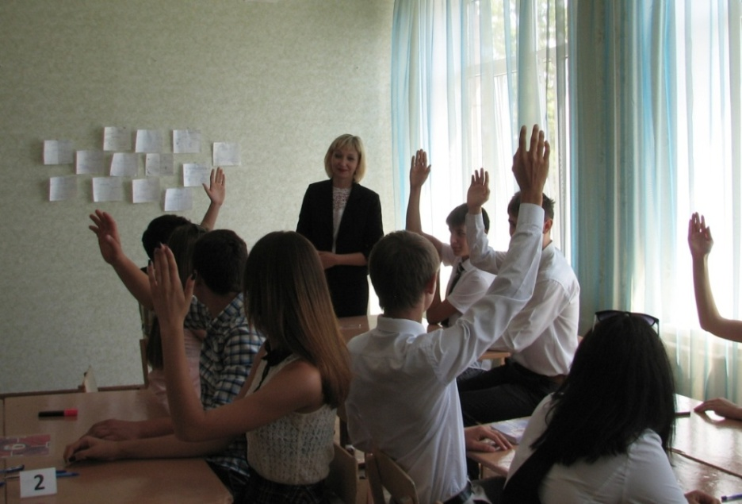
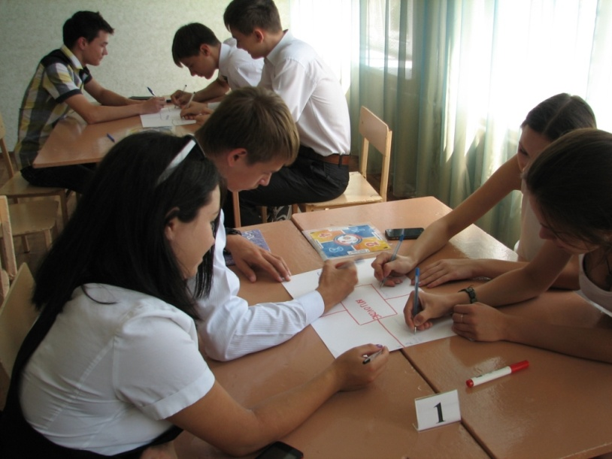
Командная работа (интерактивное обучение)
Ученик
Учитель
Ученик
Ученик
Видеофрагмент урока
на основе командной работы
Сценарий урока
на основе командной работы
Сценарий классного часа
«Пожилые люди»
Сетевой ученический проект
Мой_любимый_домашний_питомец_вики

Slide 18
Пример проблемной ситуации: «Летом Оля посадила в горшок растение. Когда цветок завял, Оля убрала его из горшка, а сам горшок оставила на террасе. Через месяц она заметила, что в горшке выросли разные растения. Она задумалась, как растения смогли туда попасть. Как бы вы могли объяснить это? Вспомните всё, чему вы обучились на уроках биологии и поищите необходимую информацию, чтобы определить возможные причины данной ситуации».
Факты Какая информация из представленной важна для создания гипотезы? Например: Растение было посажено в горшок. Цветок завял и был убран из горшка. Горшок без цветка был оставлен в саду. Без действий Оли, в нем появились растения. | 2. Идеи -Какими могут быть причины проблемы? -Каковы последствия? -Каковы решения? Например: Семена могли попасть в горшок с ветром. Семена могли быть уже в горшке, но не прорастать. Кто-то без ведома Оли посеял семена в горшке.
3. Обучающие вопросы - Что я/мы знаем? Что я/мы можем сделать? Где пробелы в наших знаниях? Например: Прорастание новых растений возможно только из семян. Семена могут попасть в землю горшка не только при помощи ветра, но и с помощью насекомых, птиц, человека. Плохо знаю тему «Распространение семян». | 4. План действий (назначить ответственного, дать график выполнения). Как я/мы планируем искать информацию? Как я/мы планируем осуществлять самообучение? Например: Я ищу информацию по теме «Виды распространение семян» (до 5 мая ). Алия работает с интернет источниками по теме «Условия и сроки прорастания семян» (до 7 мая). Константин проводит подобный эксперимент (в течение месяца до 20 мая). Лена готовит презентацию по итогам работы (25 мая).
Видеофрагмент урока
на основе проблемного обучения
Урок «Организм растения как
единое целое». Сценарий урока

Slide 19
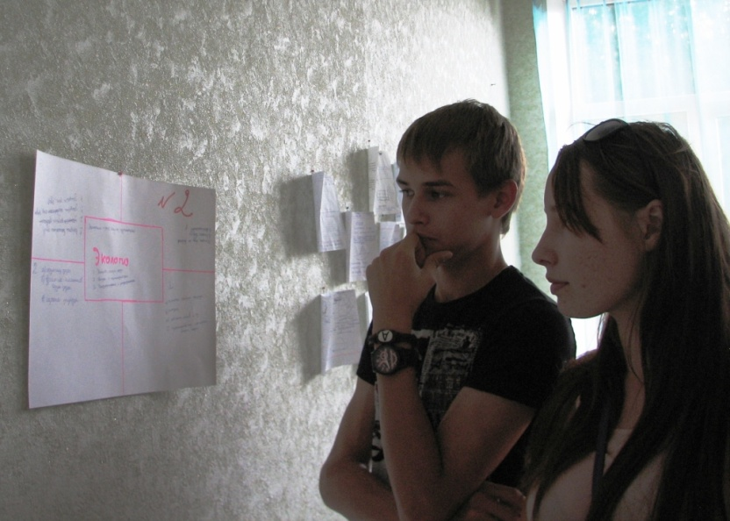
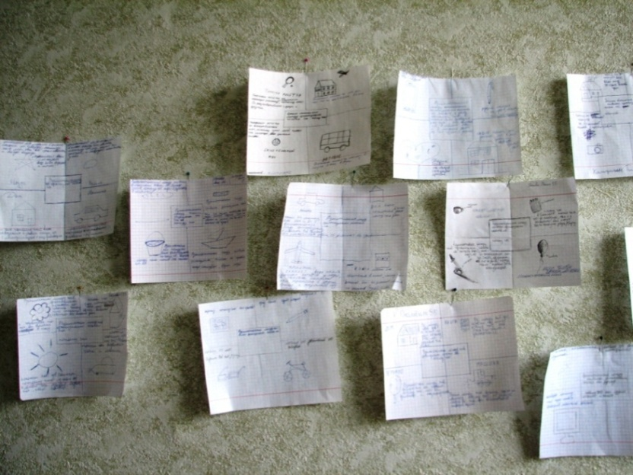
Окружающая среда – создание условий, где в которых ученики будут обучаться и воспитываться
Две составляющие окружающей среды образования:
Социальная среда – это социальные взаимоотношения и культурный контекст, в которых команды обучающихся функционируют и взаимодействуют.
Физическая среда – это физическое пространство класса, которое формирует культуру обучения, делая мышление видимым. Расстановка мебели и предметов в классе способствует умственному взаимодействию.
Учитель всегда может сделать мыслительный процесс и умственную работу своих учеников видимыми, фиксируя и документируя их мысли, прогресс и успеваемость.
«Пустые стены – пустой разум».

Slide 20
Результат проявления самостоятельности и сотрудничества обучающихся
Проектная и исследовательская деятельность
Проект «Не зеленый парк»
Исследовательская работа «Цветок журавля»
Исследовательская работа «Твой успешный экзамен»
Школьное
лесничество
Презентация
Проект "Нурлатское школьное лесничество»
Экологическое движение «Хоровод»
Группа ВК
Мероприятия
После
уроков
Олимпиады, конкурсы, НПК
Результативность
Клуб
любителей
фотографии

Slide 21
РЕФЛЕКСИЯ и обратная связь
«Первейшим мотиватором людей является обратная связь, постоянное осознание результатов их деятельности»
Кеннет Бланшар, американский эксперт по менеджменту
3-2-1:
3 самых важных момента, которые я узнал на уроке;
2 знания, которые я буду применять на практике;
1 вопрос или комментарий, который возник во время урока.
Словарные акростихи:
1 – ученикам задается ключевое слово, связанное с темой;
2 – заданное слово ученики пишут побуквенно, а тетради вертикально;
3 – ученики должны составить акростих, используя каждую букву заданного слова.
О
Р
Г
А
Н
И
З
м
РЕЗЮМЕ одним словом:
1 – учитель распределяет случайным образом буквы алфавита для каждого ученика;
2 –ученикам дается минута, чтобы назвать слово РЕЗЮМИРУЮЩЕЕ тему всего урока
3 – учитель опрашивает как можно больше учеников, чтобы услышать придуманные ими слова
О- объединение
Р – различных
Г – гаджетов
А – анатомических
Н – необходимых
И – индивиду
З – запускать
М - механизм

Slide 22
Количественные показатели достижения предметных результатов обучающихся
Фамилии и имена учащихся изменены, возможные совпадения случайны

Slide 23
Результативность внеурочной деятельности обучающихся

Slide 24
Комплексная оценка достижения качественных планируемых результатов
формирования навыков коммуникации и сотрудничества
Ф.И. обучающегося 6А класса * | Объект оценки (умения) / максимальный балл - 3 * Фамилии и имена учащихся изменены, возможные совпадения случайны
 | Строить речевое высказыва-ние в устной и письменной форме | Строить рассуждение в форме связей простых суждений об объекте | Адекватно использовать речевые средства для решения различных коммуникативных задач | Контролиро-вать действия партнера | Формулировать собственное мнение и позицию | Итоговый балл
Абдрахмов Адель | 2 | 2 | 3 | 2 | 2 | 11
Бареев Ильдар | 1 | 1 | 2 | 2 | 1 | 7
Галимова Энже | 3 | 3 | 3 | 2 | 2 | 13
Гилязов Булат | 2 | 3 | 3 | 2 | 2 | 12
Дарьина Полина | 3 | 3 | 3 | 2 | 3 | 14
Ефремова Злата | 1 | 2 | 3 | 1 | 2 | 9
Имукова Анастасия | 3 | 2 | 3 | 2 | 2 | 12
Кулаков Константин | 2 | 1 | 2 | 2 | 2 | 9
Кунафин Азат | 1 | 1 | 2 | 1 | 2 | 7
Минибаева Алия | 3 | 3 | 3 | 3 | 2 | 14
Морозова Ольга | 3 | 2 | 2 | 2 | 2 | 11

Slide 25
Модель ожидаемого результата педагогической деятельности в виде новообразований
личности обучающегося
Знает | Умеет | Имеет представления | Владеет ценностными ориентирами
- закономерности развития живой природы (ПР), - правила индивидуального и коллективного безопасного поведения в чрезвычайных ситуациях (ЛР), - основы экологической культуры (ЛР). | - использовать методы науки для проведения несложных экспериментов и экологического мониторинга (ПР), -оценить последствия человеческой деятельности в природе (ЛР), - оказывать первую медицинскую помощь (ПР), - коммуникативно общаться и сотрудничать с другими людьми (МР). | - о исторически быстром сокращении биологического разнообразия (ПР), -о биологических объектах, процессах, явлениях, закономерностях, об основных биологических теориях (ПР), -об выращивании и размножении культурных растений и домашних животных (ПР). | - ценностями здорового и безопасного образа жизни (ЛР), - целевых и смысловых установок, в своих действиях и поступках по отношению к живой природе (ЛР).
ЛР - Личностные результаты, ПР – предметные результаты, МР – метапредметные результаты

Slide 26
Список используемой в пояснительной записке литературы и сетевых ресурсов:
Аронсон Эллиот. Общественное животное. Введение в социальную психологию. - М.: Аспект Пресс, 1998. – 517с.
Ельсукова В.П. Технология групповой работы / В.П.Ельсукова // В помощь учителю начальной школы: сборник материалов. Вып.2 / МОБУ «Русскокукморская средняя общеобразовательная школа» Медведевского района РМЭ. - Йошкар – Ола: 2011. – С.2-5.
Кукушин, В. С. Теория и методика обучения: учебное пособие / В. С. Кукушин. - Ростов-на-Дону: Феникс, 2005. - 474 с.
Переверзев М.П. Менеджмент: учебник для вузов / М.П. Переверзев, Н.А. Шайденко и др.; под общ. ред. М.П. Переверзева. - 2-e изд., доп. и перераб. - М.: НИЦ Инфра-М, 2013. - 330 с.
Совершенствование качества преподавания в Республике Татарстан. http://mon.tatarstan.ru/rus/kilechek.htm
Темиргалиева М.М. Командная работа: слагаемые успеха. - URL: http://www.b17.ru/article/17157/ Дата обращения: 16.07.2014.
Коммуникация. Философская энциклопедия. Словари и энциклопедии на Академике. - URL: http://dic.academic.ru/dic.nsf/enc_philosophy/543/%D0%9A%D0%9E%D0%9C%D0%9C%D0%A3%D0%9D%D0%9
8%D0%9A%D0%90%D0%A6%D0%98%D0%AF Дата обращения: 16.07.2014.
Сотрудничество, определение, значение слова. Психологическая энциклопедия. - URL: http://www.insai.ru/slovar/sotrudnichestvo Дата обращения: 16.07.2014.

Slide 27
Список используемых сетевых ресурсов
для презентации:
Добролюбов Николай Александрович. Информация об авторе. - URL: http://az.budclub.ru/d/dobroljubow_n_a/about.shtml Дата обращения: 17.07.2014.
Мотивация. Википедия. Свободная энциклопедия. - URL: http://ru.wikipedia.org/wiki/%CC%EE%F2%E8%E2%E0%F6%E8%FF Дата обращения: 17.07.2014.
Педагогика сотрудничества. http://paidagogos.com/?p=4291 Дата обращения: 17.07.2014.
Соловейчик Семен Львович. Википедия. Свободная энциклопедия. - URL: https://ru.wikipedia.org/wiki/%D1%EE%EB%EE%E2%E5%E9%F7%E8%EA,_%D1%E8%EC%EE%ED_%CB%FC%E2%EE%E2%E8%F7 Дата обращения: 17.07.2014.
13 интересных высказываний о мотивации. Synderesis. Интернет-журнал. - URL: http://synderesis.ru/2010/03/13-interesnyx-vyskazyvanij-o-motivacii/ Дата обращения: 17.07.2014.
Чернышевский Николай Гаврилович. Биография. - URL: http://www.epwr.ru/quotauthor/399/ Дата обращения: 17.07.2014.

Slide 28
Систематизация опыта работы
Анализ текущей ситуации (выявление проблем и противоречий в своей деятельности, учет условий и социальный заказ)
Определение целей и задач педагогической деятельности
Анализ литературы и опыта коллег по обозначенной проблеме
Выбор оптимальных технологий, адекватных ресурсам и обстоятельствам
Применение технологии или практики
Оценка результативности применения технологии
Корректировка (при необходимости)
Представление методической системы педагогическому сообществу

Slide 29
Общие рекомендации по подготовке к
конкурсному испытанию «Методическая мастерская»
1. ВНИМАТЕЛЬНО ЧИТАТЬ КРИТЕРИИ КОНКУРСА И КОМПОНОВАТЬ МАТЕРИАЛ В СООТВЕТСТВИИ НИМИ
1. Актуальность и результативность
1.1. понимает методические основания организации процесса обучения и воспитания в соответствии с направлениями государственной образовательной политики
1.2. учитывает в своей педагогической деятельности вызовы времени и социокультурные тенденции развития образования
1.3. анализирует и актуализирует конкретные запросы разных групп участников образовательных отношений при выборе методического инструментария
1.4. ориентирован на результативность и продуктивность при использовании разных методов преподавания
1.5. демонстрирует в презентации своего педагогического опыта эффективную методическую практику, направленную на поддержку мотивации и интереса обучающихся
2. Научная корректность и методическая грамотность (в том числе в использовании электронных средств обучения)
2.1. опирается на корректные теоретические основы при демонстрации своего педагогического опыта
2.2. обосновывает актуальность, целесообразность и эффективность применяемых технологий/методов/приемов при представлении своего педагогического опыта
2.3. точно использует профессиональную терминологию и владеет современным понятийным аппаратом педагогики и психологии
2.4. демонстрирует понимание основ проектирования образовательного процесса и подходов к оцениванию его результатов
2.5. проявляет адекватное рефлексивное отношение к своей педагогической деятельности и профессиональному развитию
3. Информационная и языковая культура
3.1. выбирает целесообразные методические подходы при работе с разными источниками информации (в том числе с электронными образовательными ресурсами)
3.2. демонстрирует умение методически обоснованно использовать разные стратегии взаимодействия с обучающимися
3.3. демонстрирует логическую последовательность (планирование) и подведение итогов (анализ и осмысление)
3.4. выбирает удачное представление информации (иллюстрации, содержательное наполнение слайдов, удобное расположение материала)
3.5. демонстрирует оригинальность и адекватность дизайна (грамотные цветовые решения, оригинальность стиля, сбалансированность разных способов структурировании информации)
Критерии оценки конкурсного испытания:
– актуальность и результативность;
– научная корректность и методическая грамотность (в том числе в использовании электронных средств обучения);
– информационная и языковая культура.

Slide 30
Общие рекомендации по подготовке к
конкурсному испытанию «Методическая мастерская»
2. Ответьте себе на вопросы: что я хочу сказать коллегам-педагогам? Что мне удалось открыть/придумать/переработать/оригинального применить?
3. Формулируйте тему в методическом контексте (яркие темы, например «Диалог картин мира» или «Мобильный телефон – друг или враг», больше подходят для мастер-класса).
4. Четко, корректно формулировать мысли (меньше общих фраз).
5. Соблюдайте баланс теории и представлении опыта своей работы. Акцентировать внимание на свой путь в воплощении теории (не превращать задание в отчет о своей работе или в лекцию по педагогике).
6. Уделяйте внимание мелочам (оформление, шрифт, цвет, изображения).
7. Оцените конечный вариант конкурсных материалов на соответствие критериям.

Slide 31
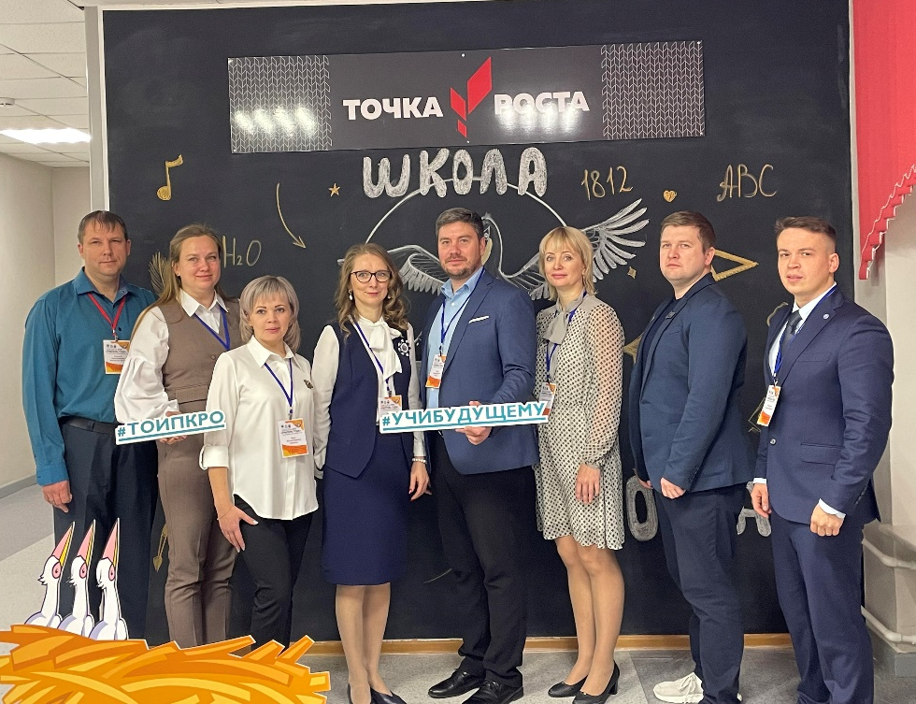
Контакты
Диденко Вера Валентиновна,
старший преподаватель ЦУО ТОИПКРО.
Е-mail: v.v.didenko@bk.ru , kem@toipkro.ru
Аккаунт Сферума: ID: 791327209
Телефон: +79234255734, 90-20-43
Приглашаем к сотрудничеству!

